Slide 1
Reactive Programming
Reactive Strems, Reactor
여행개발백앤드팀 김은택

Slide 2
API 불일치 문제
CompletableStage <-> ListenableFuture
RxJava 1.x
매우 빠른 발전으로 인해 벤더들이 library 를 따라가지 못함
Framework 와 library 버전의 불일치
RxJava extension: 표준화되지 않은 API
오류 발생 가능성 증대

Slide 3
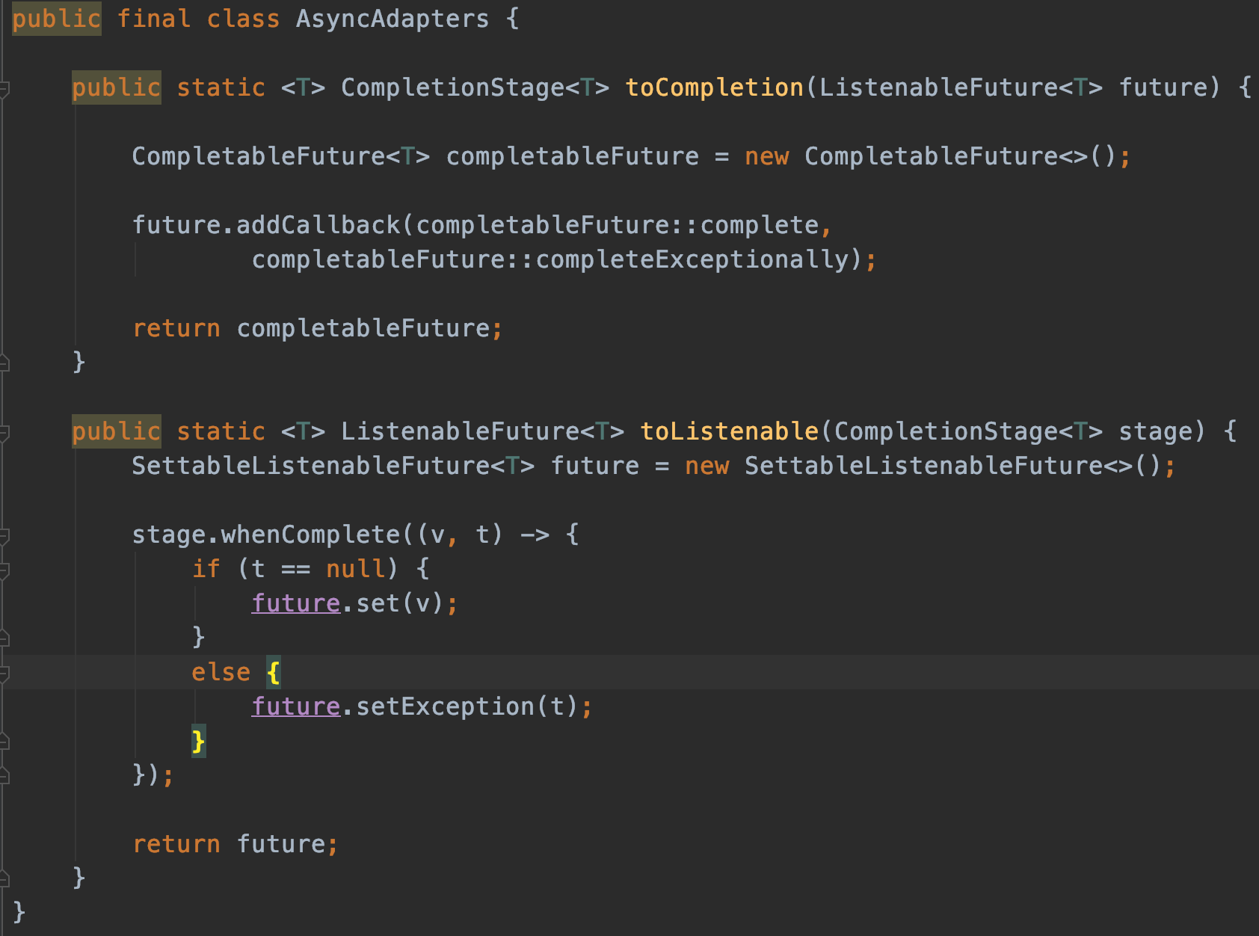
API 불일치 문제

Slide 4
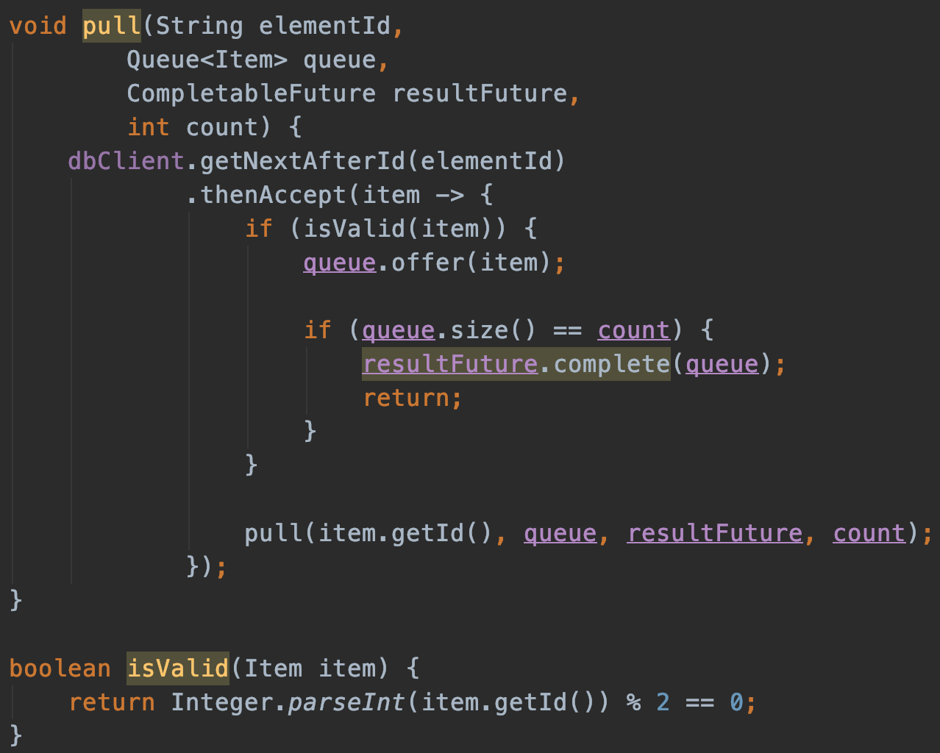
풀 방식과 푸시 방식

Slide 5
풀 방식과 푸시 방식

Slide 6
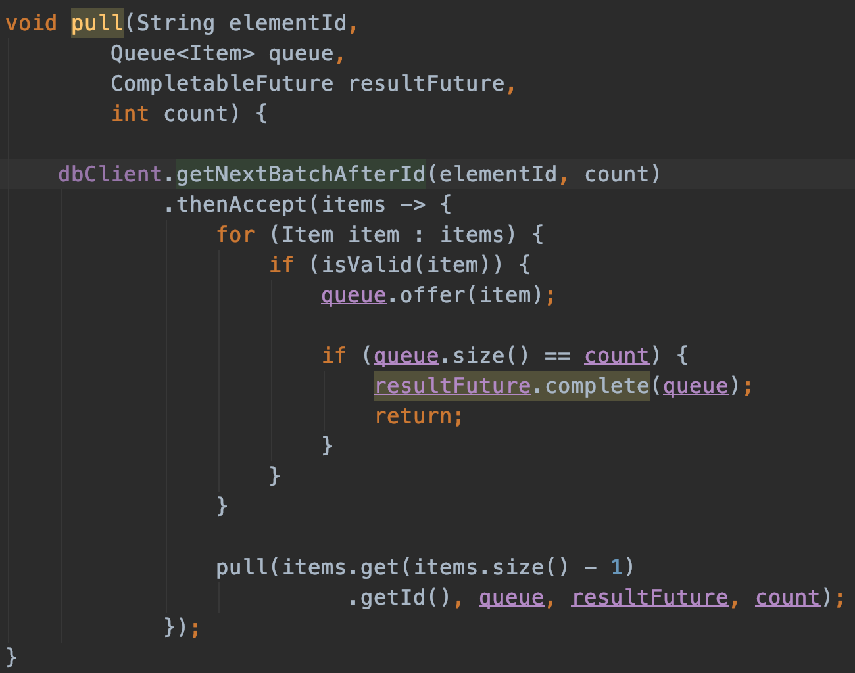
풀 방식과 푸시 방식

Slide 7
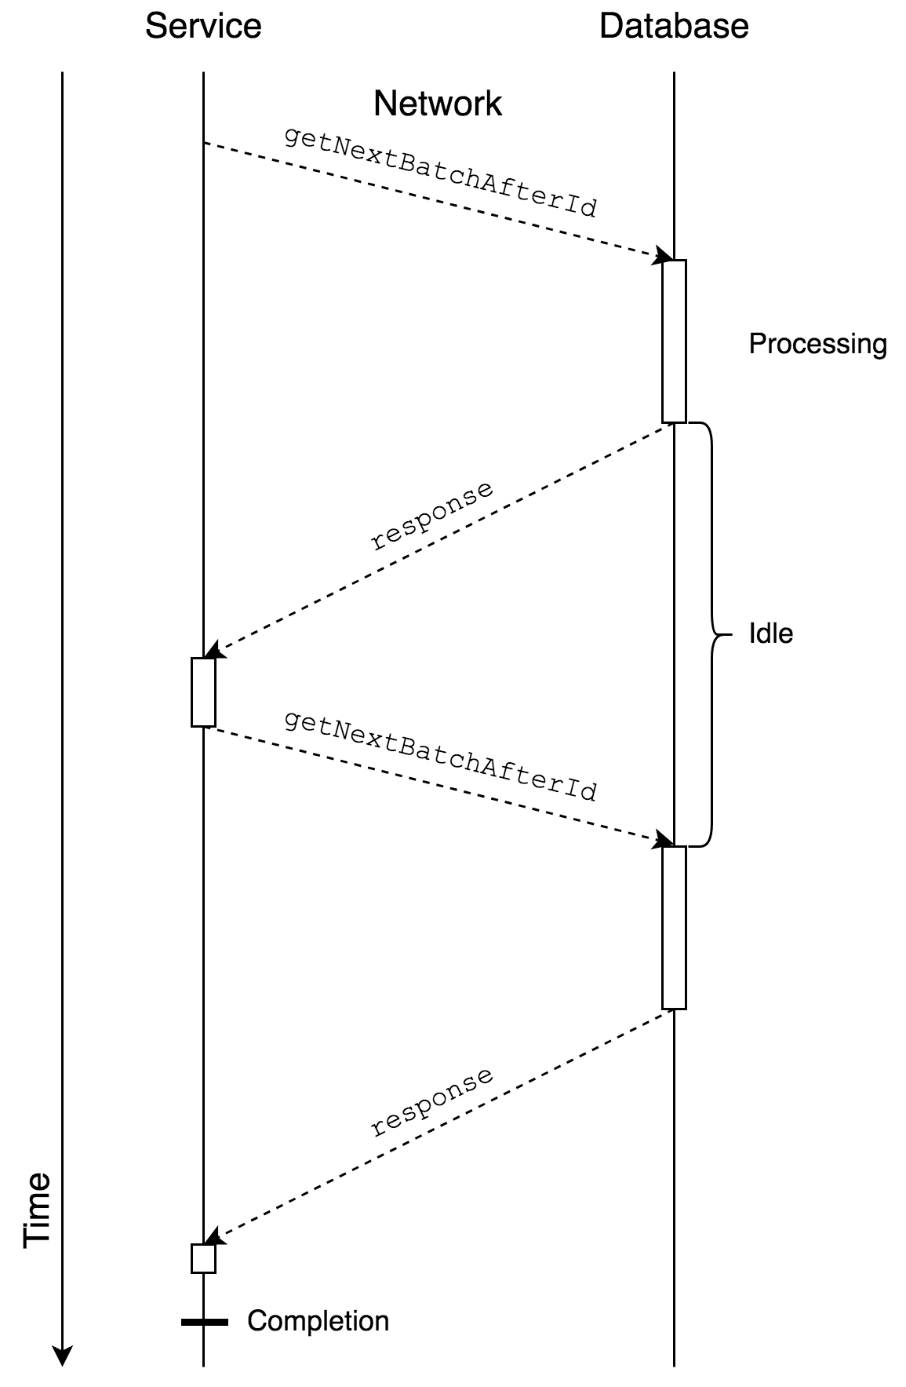
풀 방식과 푸시 방식

Slide 8
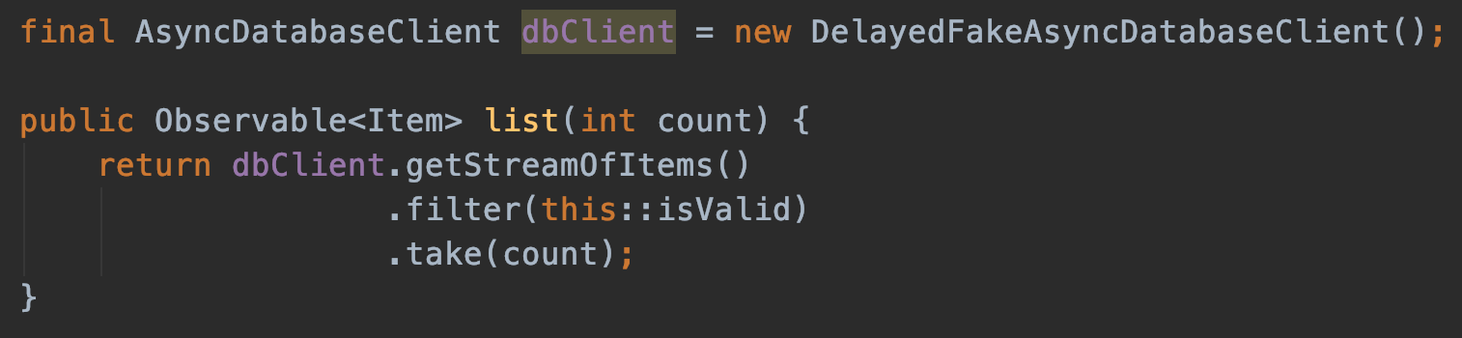
풀 방식과 푸시 방식

Slide 9
풀 방식과 푸시 방식

Slide 10
흐름제어
느린 프로듀서와 빠른 컨슈머
빠른 프로듀서와 느린 컨슈머
Unbounded queue
Bounded drop queue
Bounded blocking queue

Slide 11
무제한 큐

Slide 12
크기가 제한된 드롭 큐

Slide 13
크기가 제한된 블로킹 큐

Slide 14
흐름제어
3가지의 Queue 는 다음 특성을 만족할 수 없음
복원성
탄력성
응답성
복잡성 증대
에러 유발 가능성
Backpressure Control 의 필요성!

Slide 15
Standardization
Lightbend, Netflix, and Pivotal, 2013

Slide 16
리액티브 스트림의 기본 스펙
Reactive Streams (org.reactivestreams package)
Publisher
Subscriber
Subscription
Processor
Publisher-Subscriber model

Slide 17
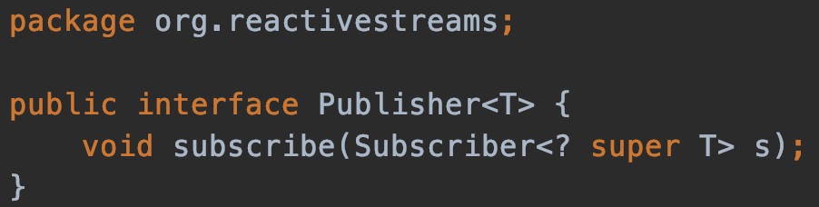
Publisher

Slide 18
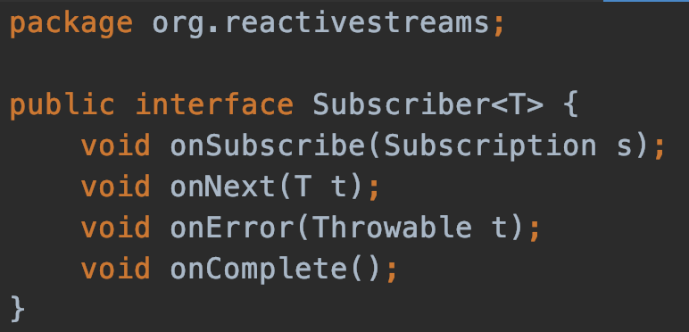
Subscriber

Slide 19
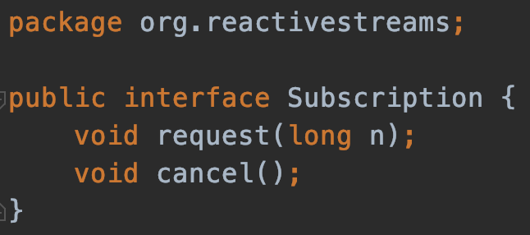
Subscription

Slide 20
Backpressure(배압) 메카니즘

Slide 21
하이브리드 push-pull 모델
Notes:
Long.MAX_VALUE : 1초당 하나씩 처리한다면 292년이 걸림, 결과적으로 제한이 없다고 볼 수 있음

Slide 22
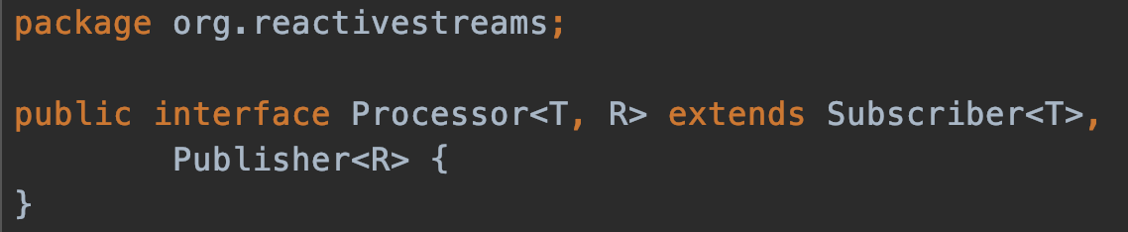
Processor

Slide 23
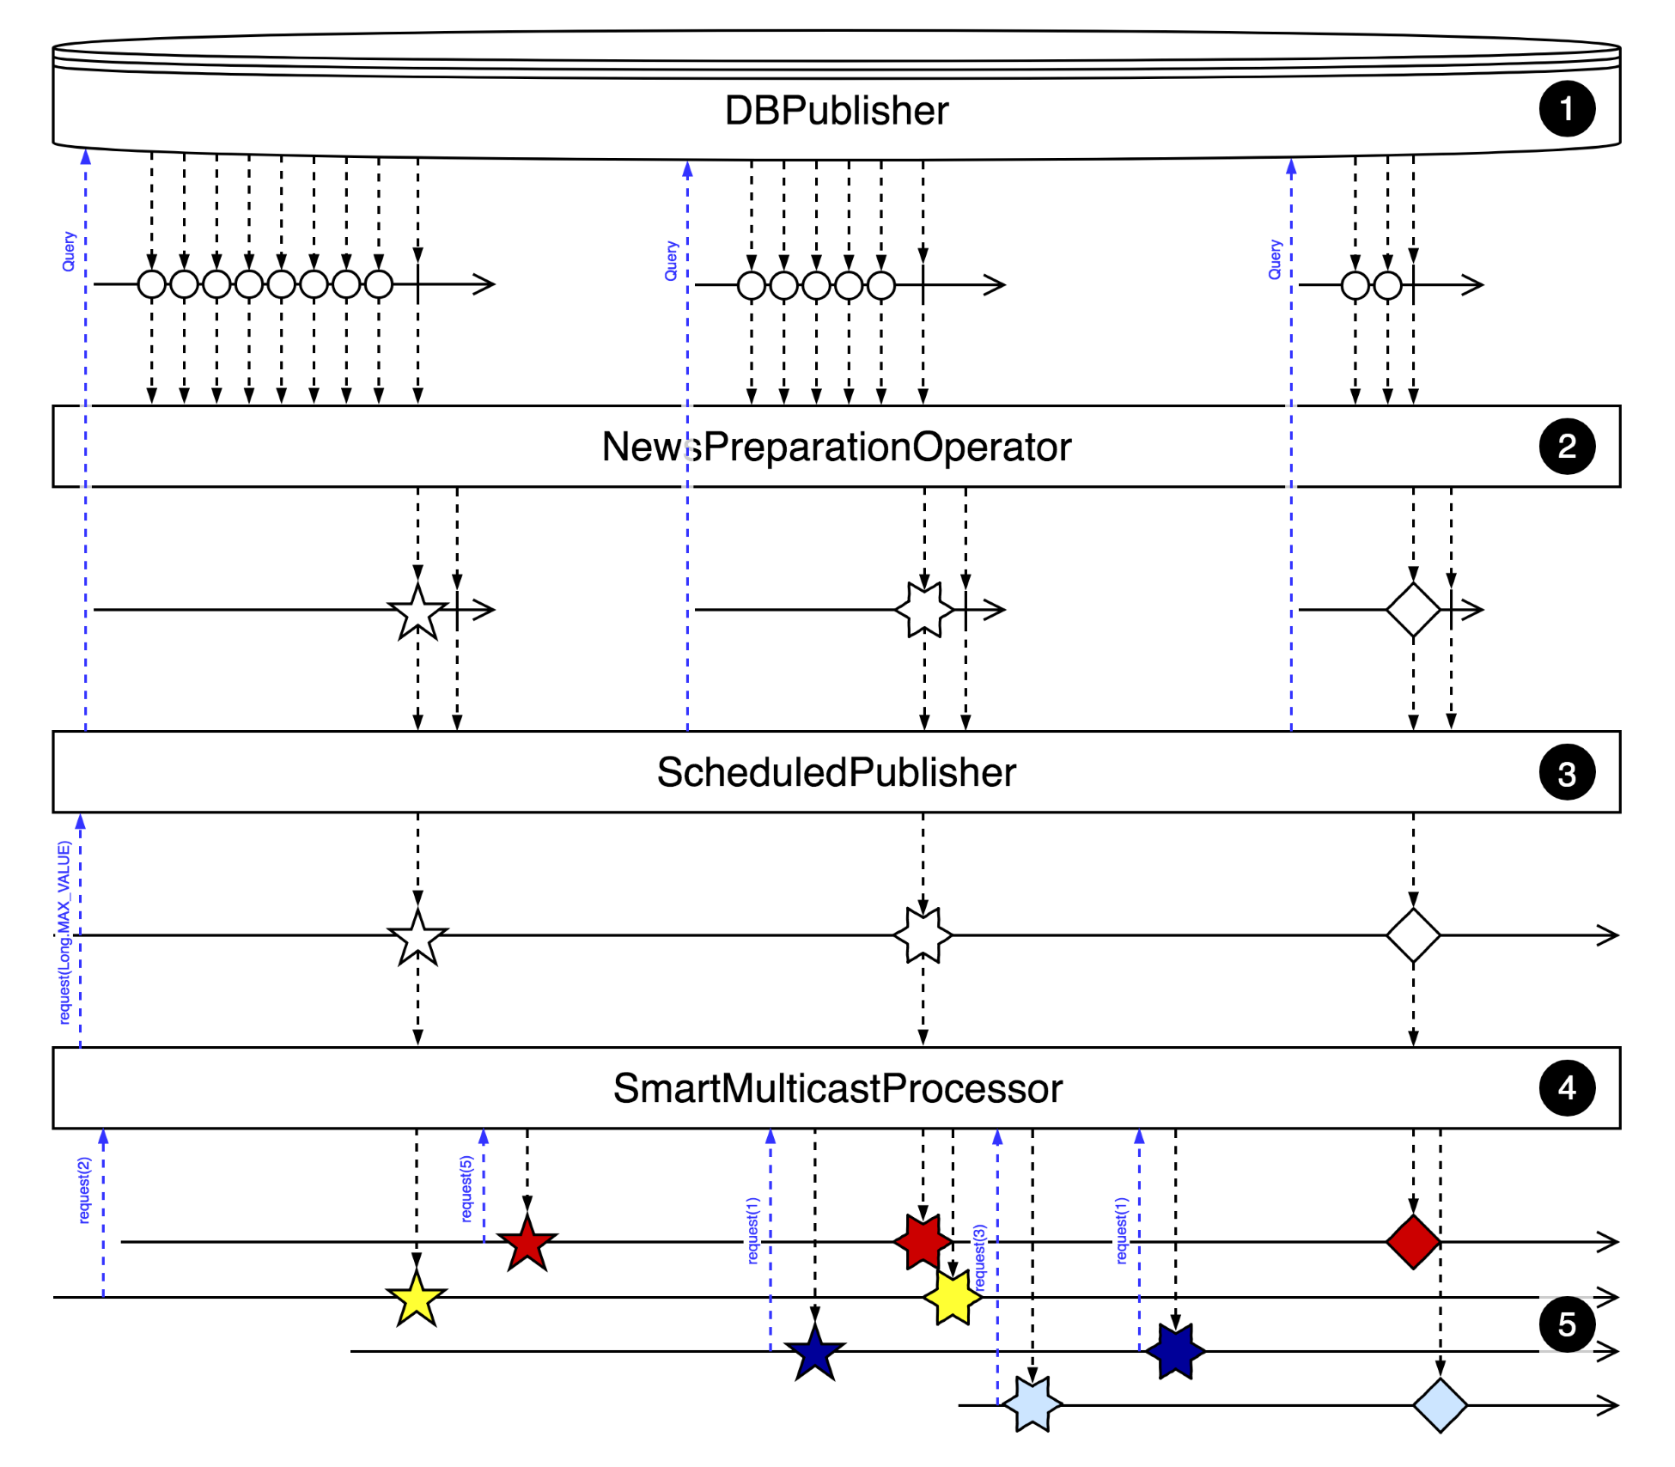
Processor
Notes:
멀티캐스팅에 효과적
In turn, the Processor shines when we need to multicast elements, regardless of whether there are subscribers or not. It also allows some kind of mutation, since it implements the Subscriber interface, which effectively allows mutations such as caching.

Slide 24
JDK 9
“단일 API를 이용해 비동기/병렬을 완벽하게 지원하는 API 는 없습니다. CompletableFuture/CompletableStage는 future에 대한 컨티뉴에이션 스타일 프로그래밍에 가장 잘 맞고, java.util.Stream은 컬렉션을 이용해 (다단계, 가능한 경우 병렬 처리) PULL 방식 유형의 작업에 매우 적합합니다. 활성 소스에서 아이템이 사용할 수 있게 됐을 때 PUSH 해주는 스타일에 있어서는 아직 최고의 방법이라고 할 만한 것이 없습니다.” – 더그 리
Reactive Streams –> JDK 표준
Java.util.concurrent.Flow.* 로 이식됨

Slide 25
Async and parallel in Reactive Streams

Slide 26
Async and parallel in Reactive Streams

Slide 27
Async and parallel in Reactive Streams

Slide 28
Reactive 전망의 변화
Reactive Stream 이 JDK 9 에 포함
Netflix, RedHat, Lightbend, MongoDB, Amazon 등도 채택을 시작함

Slide 29
RxJava 의 변화
RxJava 1.x
RxReactiveStreams: Observable -> Publisher, Subscriber 전환
Backpressure 지원
호환성 때문에 Reactive Stream 을 직접 지원하지 못하는 한계
2018.3.31 지원 종료
RxJava 2.x
Reactive Stream 스펙 지원 클래스 추가: Flowable

Slide 30
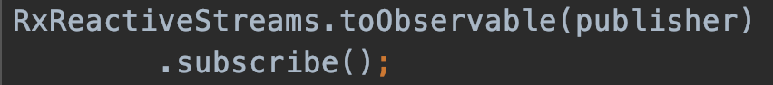
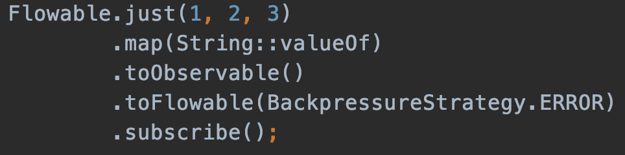
RxJava 의 변화

Slide 31
Project Reactor, 리엑티브 앱의 기초

Slide 32
RxJava, Project Reactor
RxJava 2 : JDK 6 (안드로이드 지원 포함)
Reactor 3 : JDK 8 (Spring Framework 5 의 리엑티브적인 변형 담당)

Slide 33
Reactor 의 기본 목표
코드 가독성을 높임, 조합성을 추가함
연산자의 연결: 재사용 가능한 실행 그래프를 작성할 수 있음
구독을 했을 때만 데이터 플로우가 기동
비동기 요청의 결과를 효율적으로 처리하도록 설계
오류처리 연산자: 매우 유연하고 복원력 있는 코드를 작성
배압 기능이 핵심 속성으로 구현
푸시 전용: 구독자가 효과적으로 무한한 숫자를 요청하는 경우
풀 전용: 구독자가 이전 요소를 받은 후에만 다음 요소를 요청하는 경우
풀-푸시(혼합형): 구독자가 수요를 실시간 제어할 수 있고 게시자가 데이터 소비 속도에 적응할 수 있는 경우

Slide 34
Reactive Steam’s data flow

Slide 35
Reactive Type – Flux
Publisher<T> 의 구현체
onNext x 0..N [onError | onComplete]
구독 취소, 무한 스트림을 유한 스트림으로 변환 가능

Slide 36
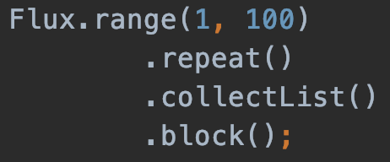
Reactive Type – Flux

Slide 37
Reactive Type – Mono
onNext x 0..1 [onError | onComplete]
버퍼 중복/ 동기화 작업 생략하여 성능이 높음
Mono.from(Flux.from(mono))

Slide 38
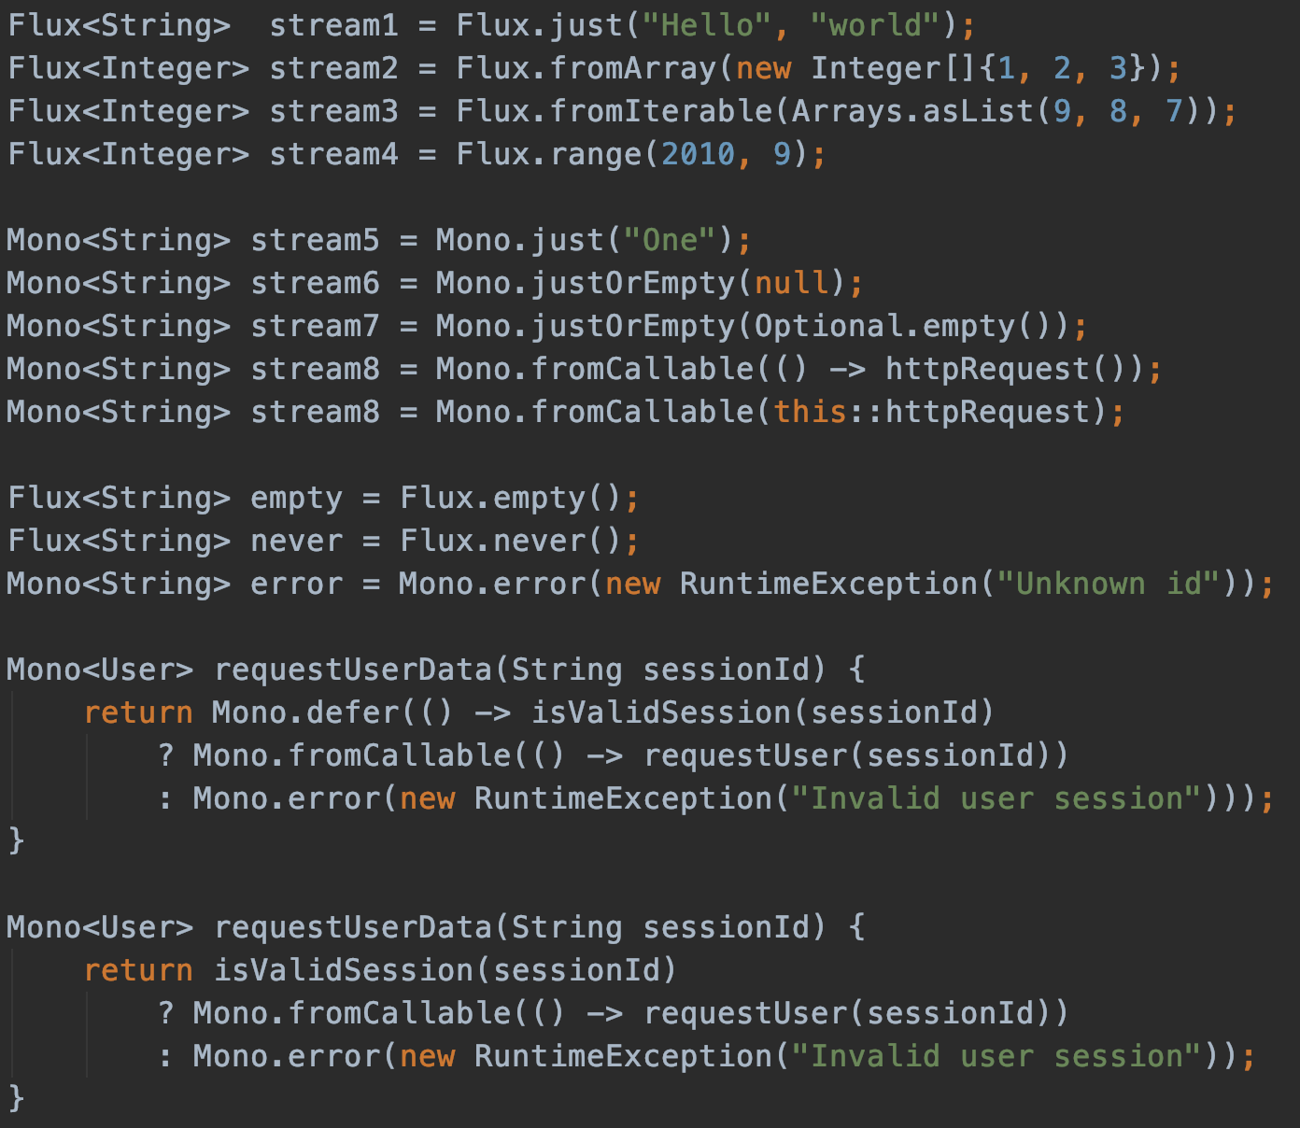

Slide 39
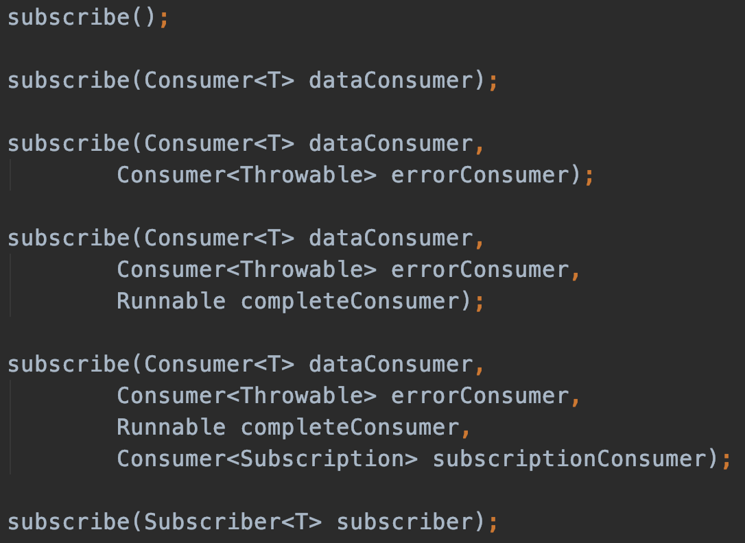
Reactive Streams 구독
Notes:
구독은 무제한으로 요청 (Long.MAX_VALUE)

Slide 40
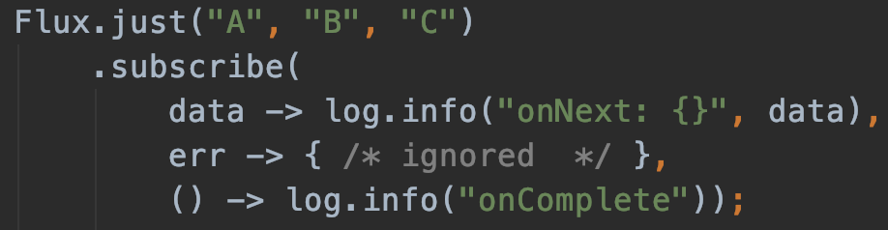
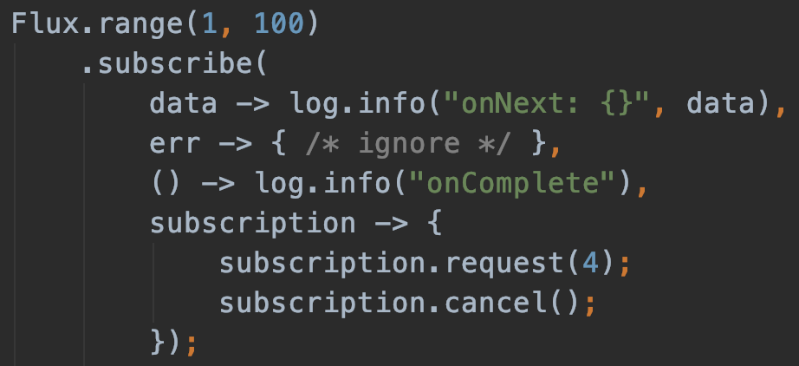
Reactive Streams 구독
Notes:
구독은 무제한으로 요청 (Long.MAX_VALUE)

Slide 41
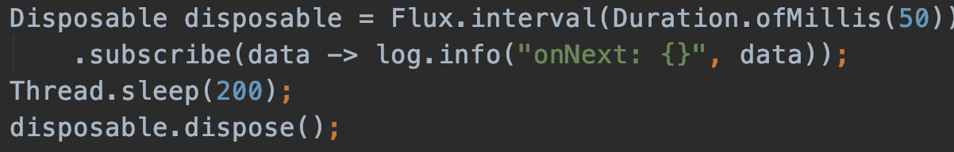
Reactive Streams 구독
Notes:
구독은 무제한으로 요청 (Long.MAX_VALUE)

Slide 42
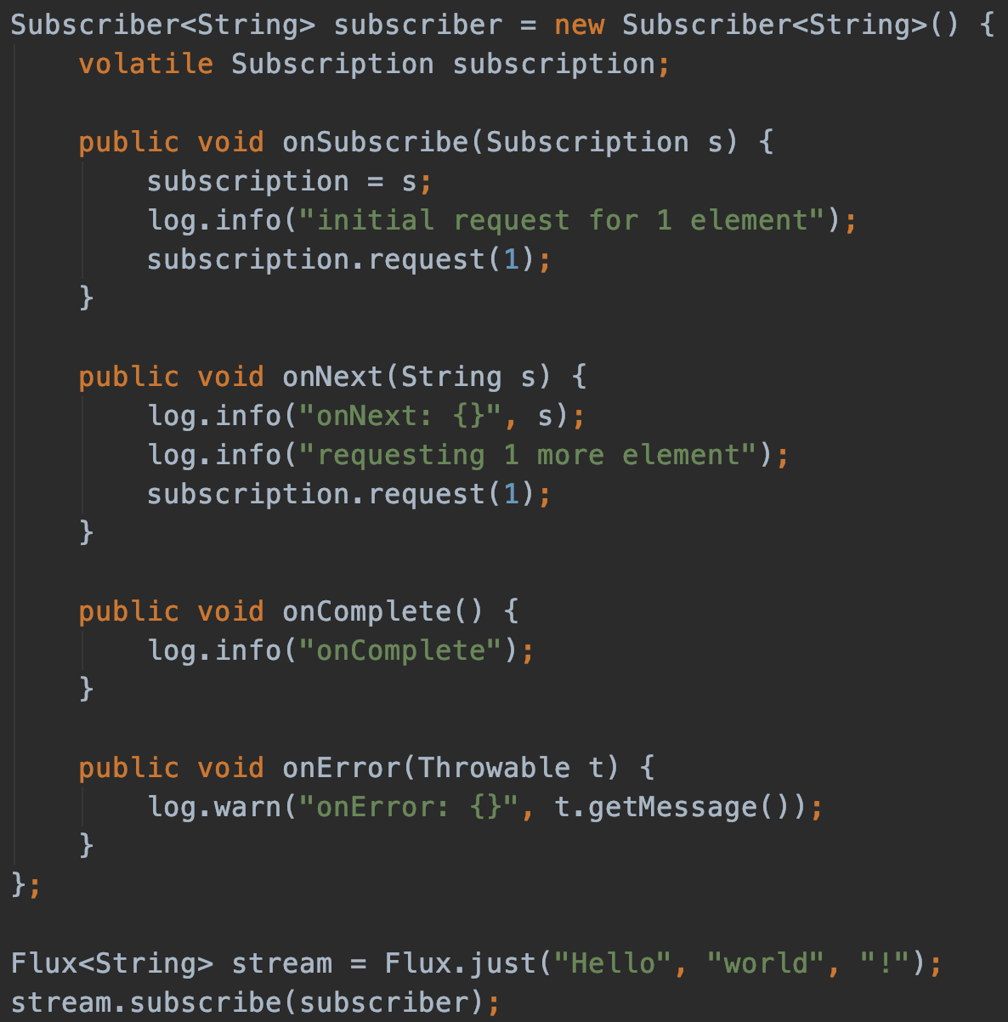
Reactive Streams 구독
Notes:
구독은 무제한으로 요청 (Long.MAX_VALUE)

Slide 43
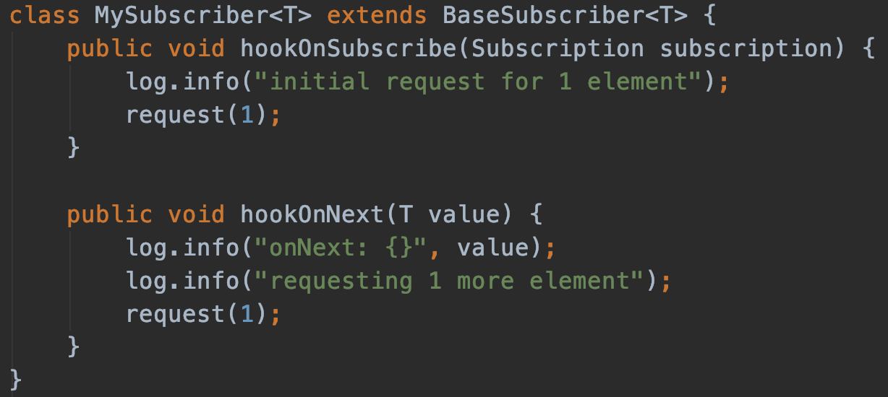
Reactive Streams 구독
Notes:
구독은 무제한으로 요청 (Long.MAX_VALUE)

Slide 44
Operators
기존 시퀀스 변환
시퀀스 처리 과정을 살펴보는 메서드
Flux 시퀀스를 분할 또는 결합
시간을 다루는 작업
데이터를 동기적으로 변환
http://projectreactor.io/docs/core/release/reference/#which-operator

Slide 45
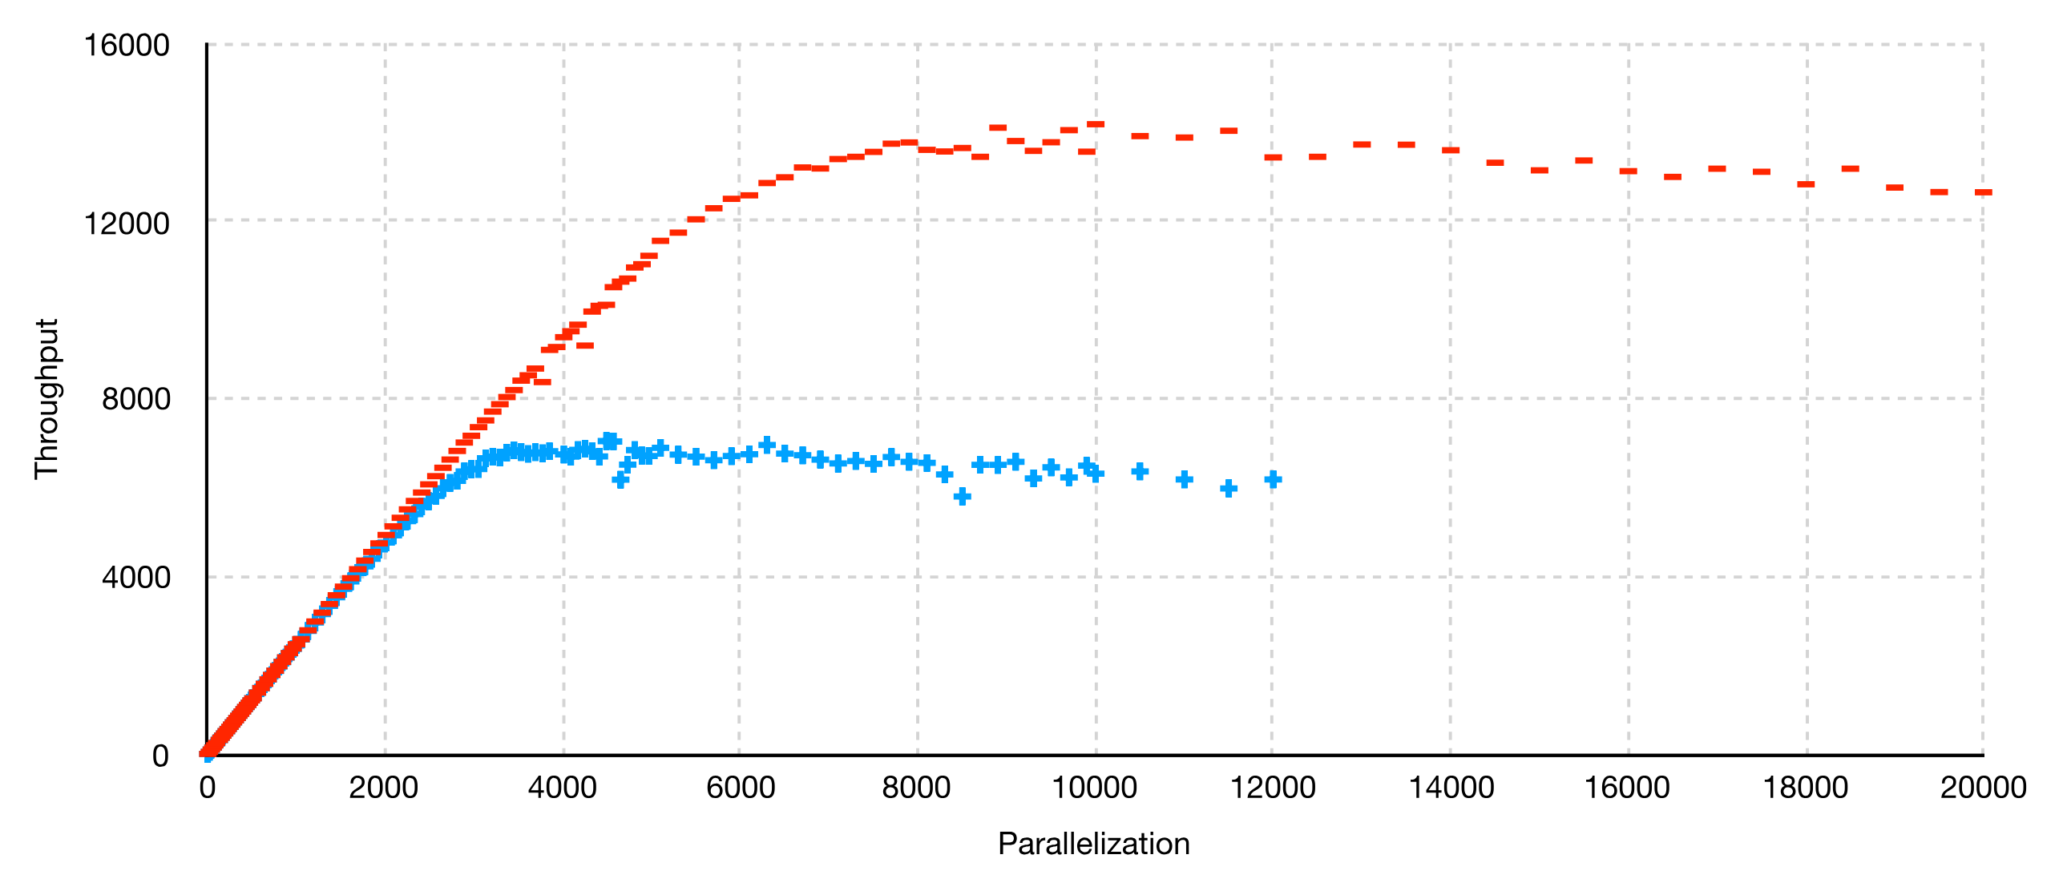
MVC vs WebFlux (Throughput)

Slide 46
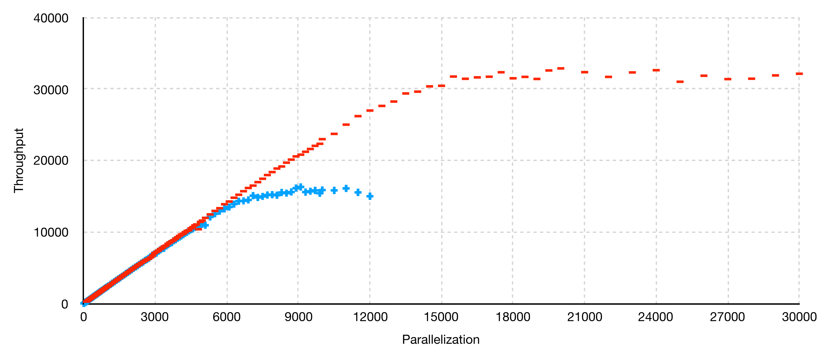
MVC vs WebFlux (Throughput)

Slide 47
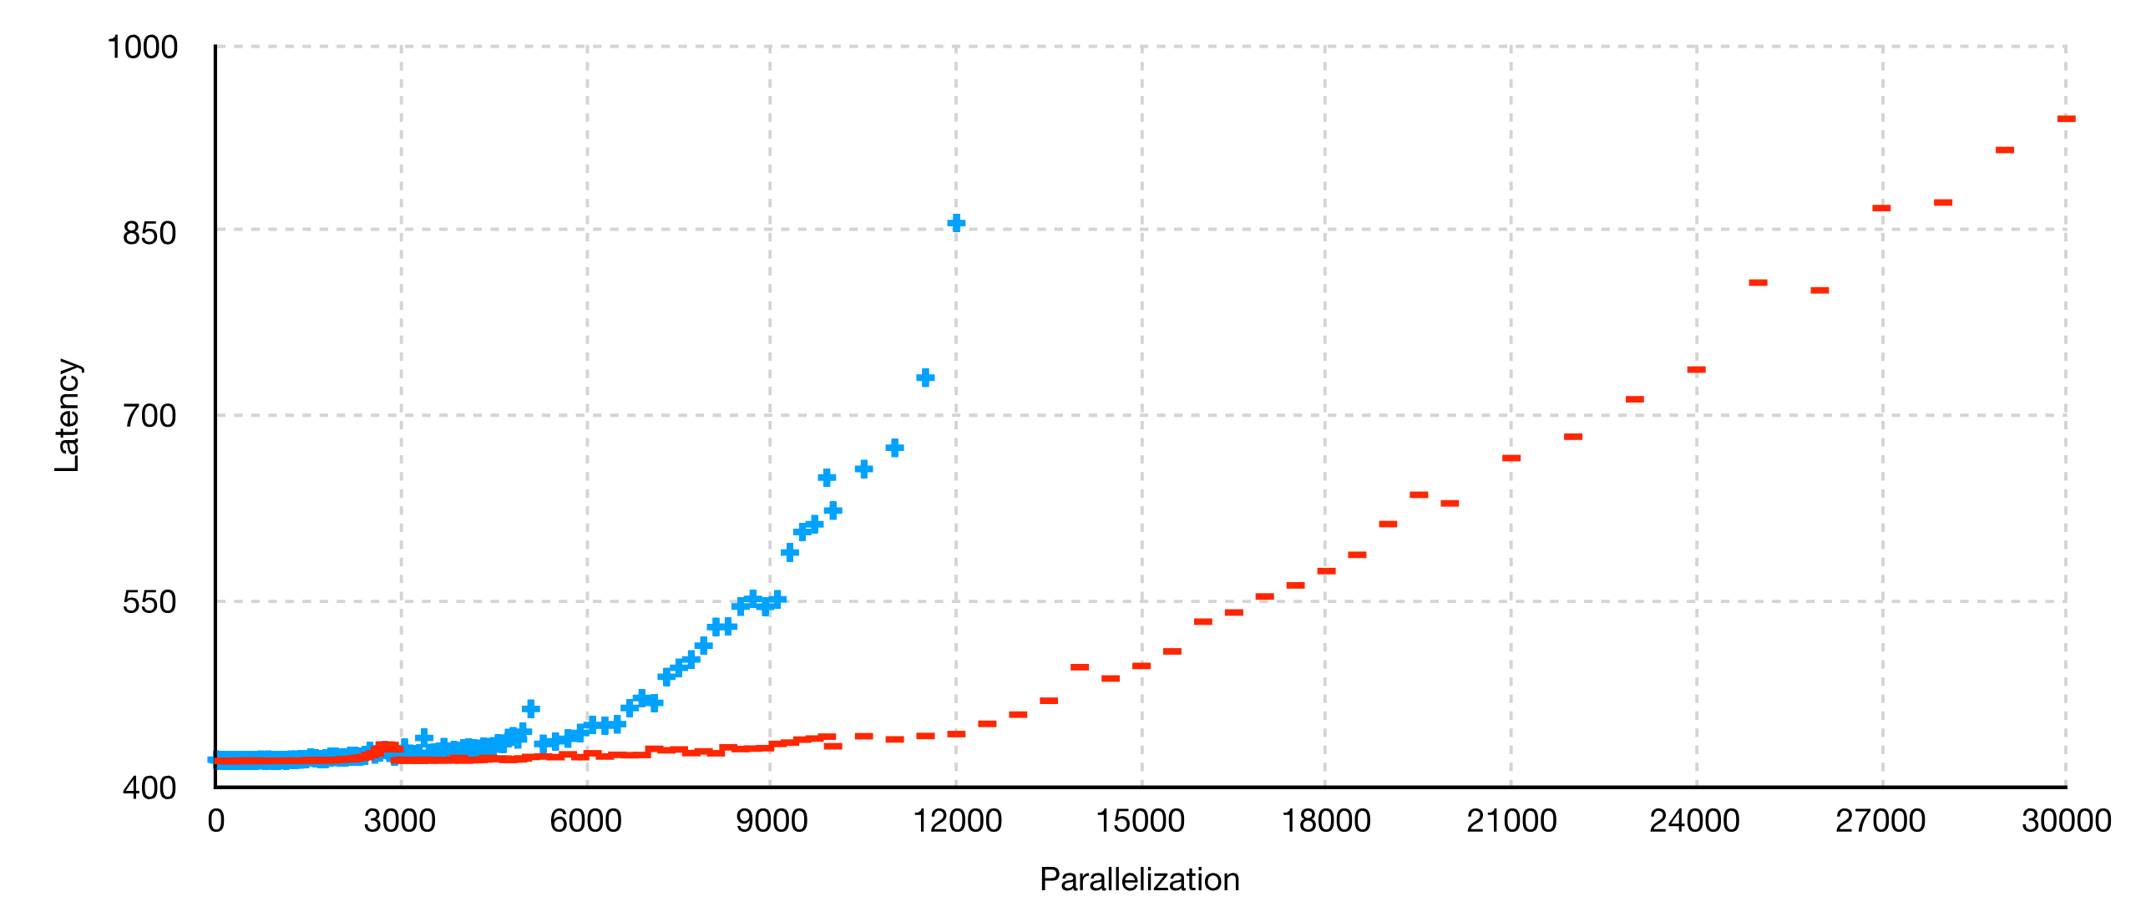
MVC vs WebFlux (Latency)

Slide 48
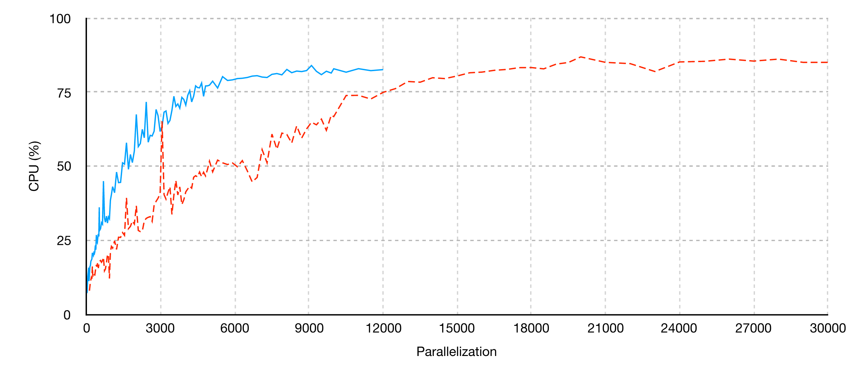
MVC vs WebFlux (CPU)

Slide 49
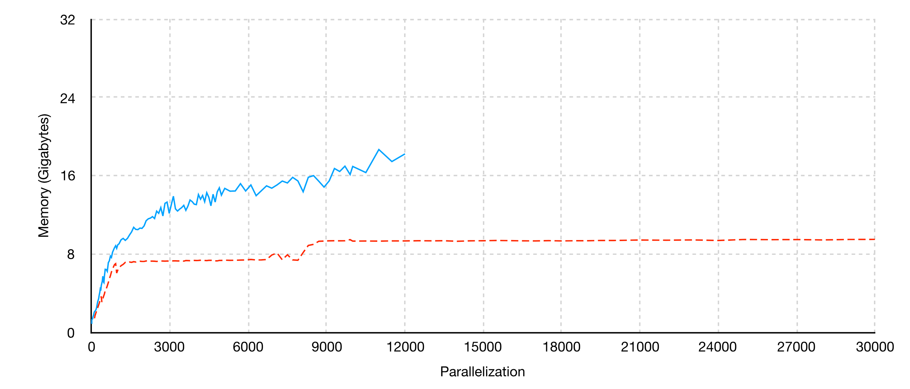
MVC vs WebFlux (Memory)

Slide 50
감사합니다!

